Slide 1
Rozwój oprogramowania dla żółtodziobów
Software Developing for Dummies
GitLab
System zarządzania wytwarzaniem oprogramowania
TARNÓW 2021

Slide 2
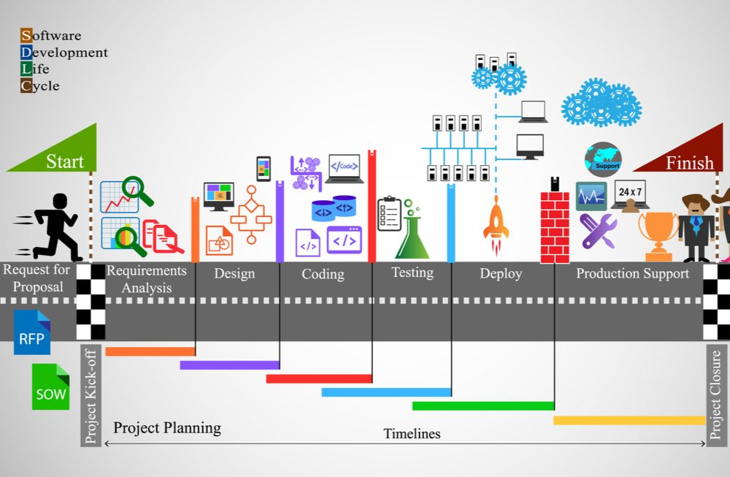
Software Development Life Cycle

Slide 3
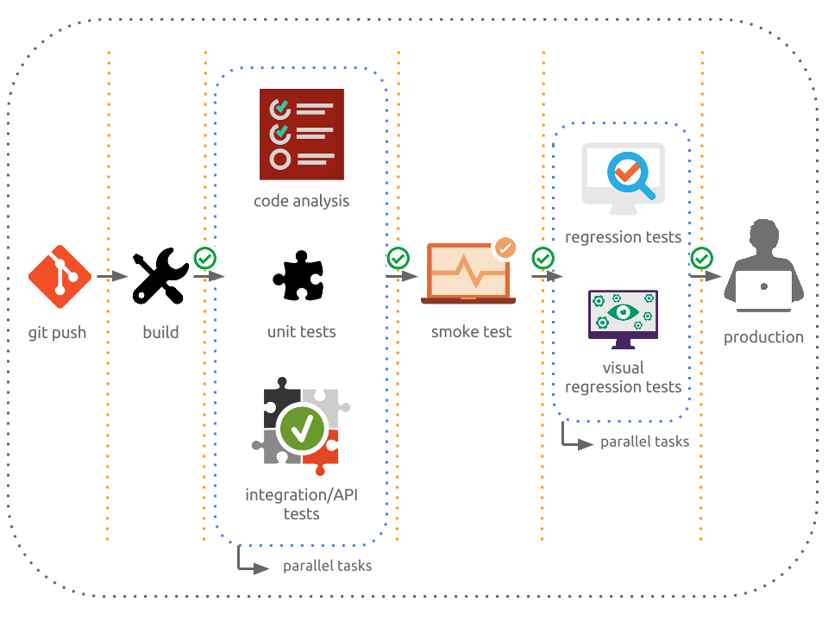
Proces wytwarzania oprogramowania

Slide 4
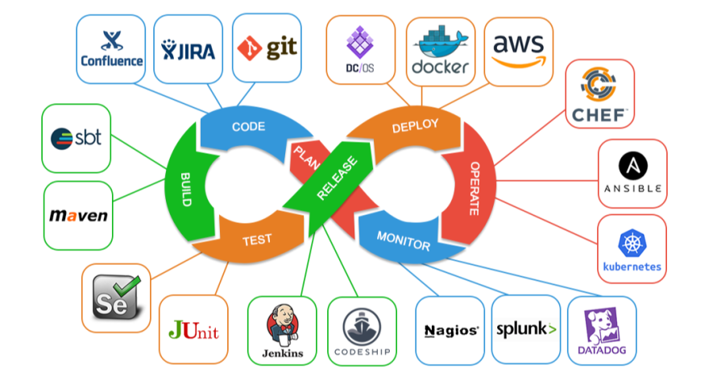
Software Configuration Management (SCM)

Slide 5




Version Control System (VCS)
Git
GitLab
GitHub
CVS

Slide 6
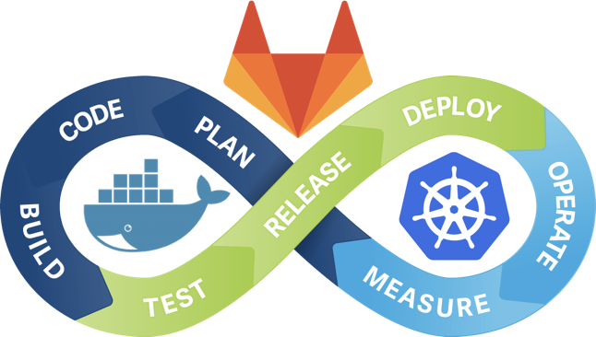
CI/CD w GitLab

Slide 7
Słownik
Pipeline CI/CD – potok Continuous Integration i Continuous Delivery.
Jest to proces rozwijania oprogramowania składający się z szeregu następujących po sobie, zazwyczaj zautomatyzowanych,
działań. Zazwyczaj CI kojarzone jest z pracą nad programowaniem, natomiast CD to raczej zadanie administratora. W rzeczywistości są to kolejne, następujące po sobie zautomatyzowane etapy procesu tworzenia oprogramowania, który obejmuje nie tylko samo kodowanie, ale także przeniesienie aplikacji do środowiska testowego czy dostarczenie działającej aplikacji klientowi.
Continuous integration - ciągła integracja to nieustanne, automatyczne buildowanie programu na dedykowanym serwerze po każdym commicie.
Continuous Delivery - ciągłe dostarczanie polega na automatycznym dostarczaniu działającej wersji programu do ostatniego środowiska przed produkcją.

Slide 8
Continuous Integration
Cały proces integracji można podzielić na trzy główne fazy.
Push – wprowadzone zmiany są wysyłane na serwer.
Test – ułatwia on lokalizację błędów.
Fix – naprawa wykrytych problemów i uszkodzonych funkcji.

Slide 9
Continuous Delivery
Jest kolejnym krokiem w automatyzacji procesu produkcji oprogramowania i następuje po pozytywnym przejściu fazy testów.
Polega na automatycznym dostarczaniu działającej wersji programu do ostatniego środowiska przed produkcją.
Automatyczne dostarczenie wyzwalane jest po udanym merge’u gałęzi kodu.
Mówiąc o działającej wersji aplikacji mamy oczywiście na myśli aplikację, która jest w stanie się zbudować, ale niekoniecznie posiada wszystkie wymagane funkcjonalności, a jej działanie nie musi być do końca prawidłowe.
Ciągłe dostarczanie to etap procesu wytwarzania oprogramowania, który poprzedza Continous Deployment, czyli ciągłe wdrażanie na produkcję. Do produkcji powinny trafiać tylko w pełni funkcjonujące wersje aplikacji, stąd konieczność sprawdzenia jej na wcześniejszych etapach.

Slide 10
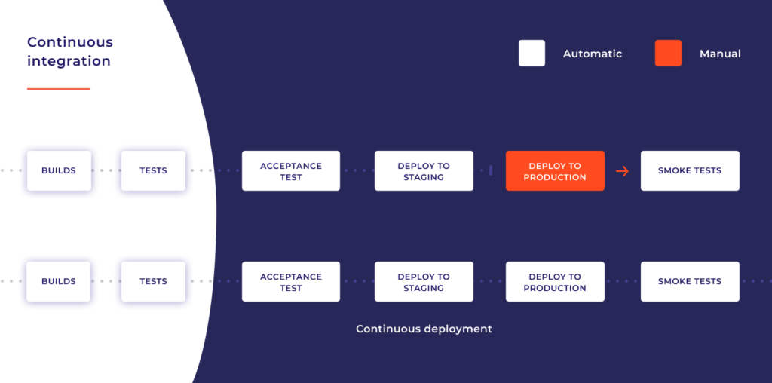
Continous Deployment

Slide 11
CI/CD w GitLab
Decyzje projektowe
Implementacja na nowym branchu
Zaakceptowanie zmian (commit + push)
GitLab uruchamia pipeline CI/CD
  uruchamia skrypty budujące i testujące aplikację,
  umożliwia przegląd zmian według merge’ów
  dostarcza użytkownikowi sprawdzony kod
  Użytkownik
  może zamerge’ować gałąź funkcjonalności z master
  GitLab w CI/CD
  dostarcza aplikację do środowiska testowego
  dodaje zmiany do środowiska produkcyjnego

Slide 12
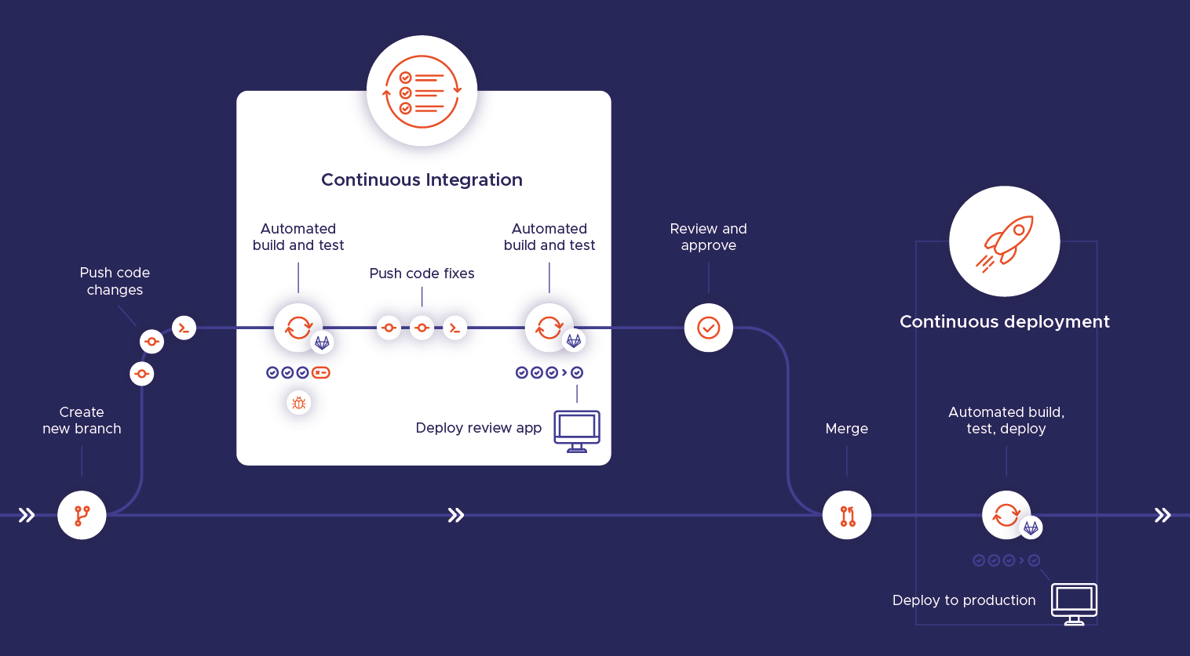
CI/CD w GitLab

Slide 13
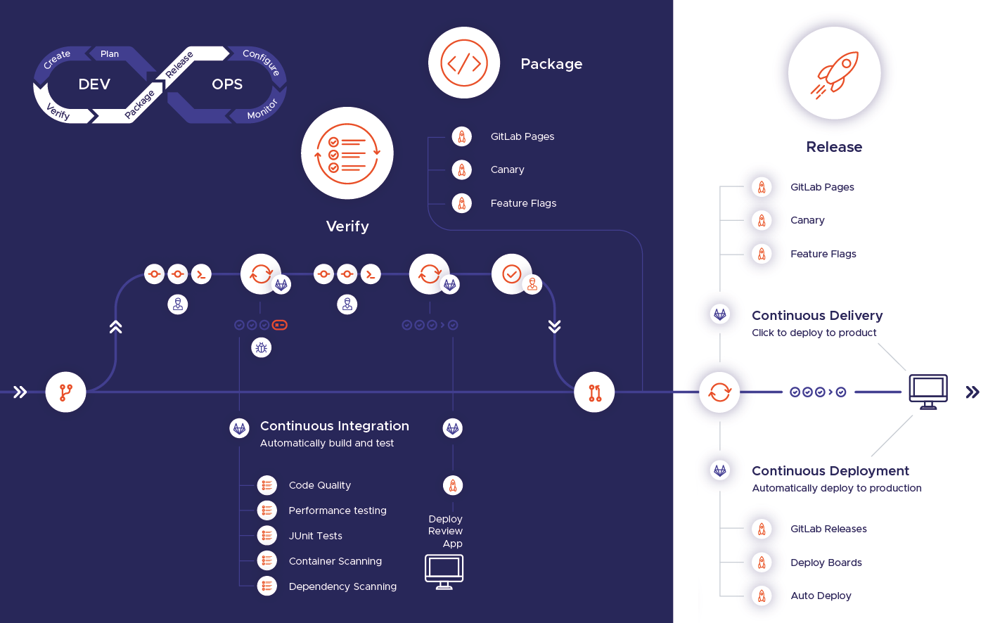
CI/CD w GitLab

Slide 14
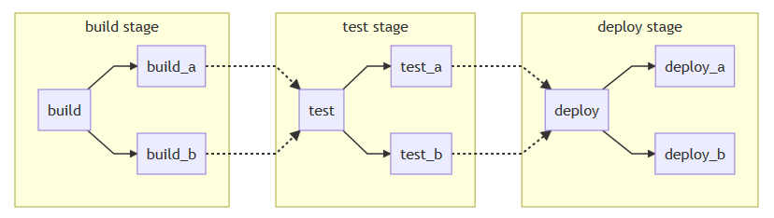
CI/CD w GitLab

Slide 15
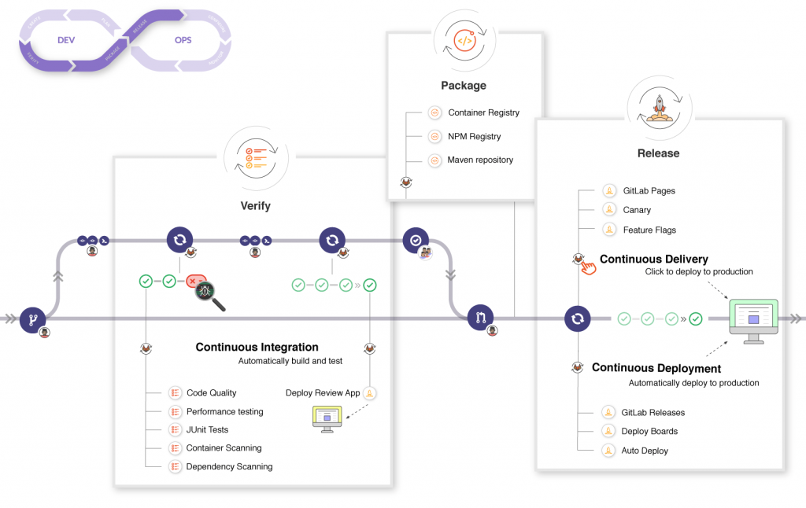
CI/CD w GitLab

Slide 16
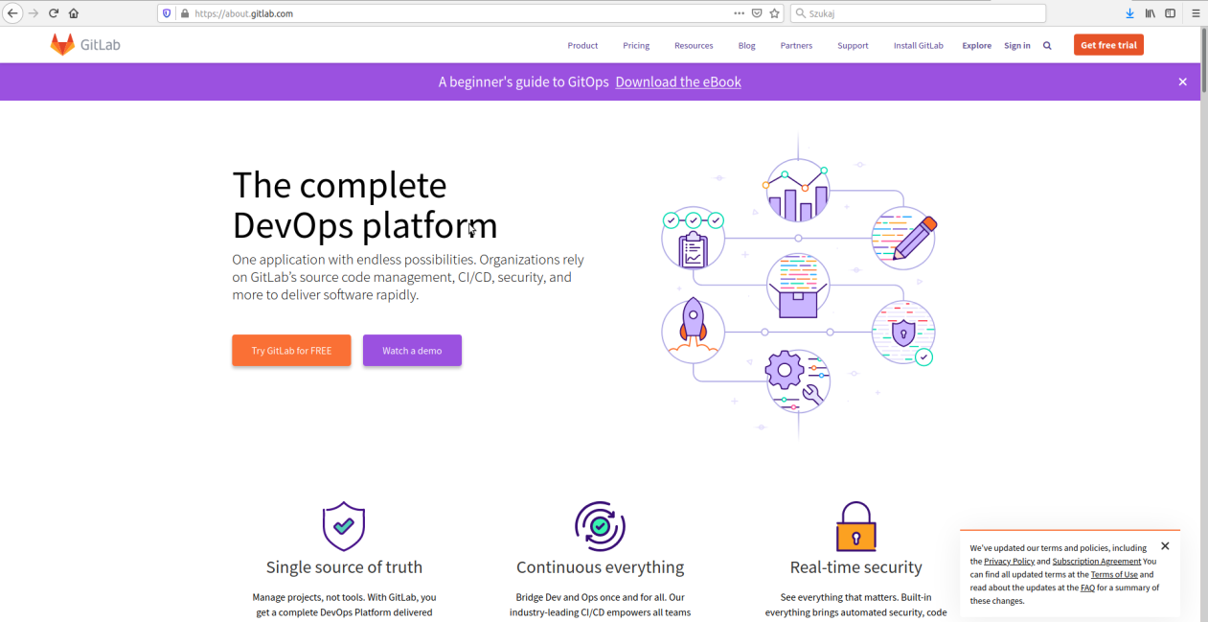
GitLab

Slide 17
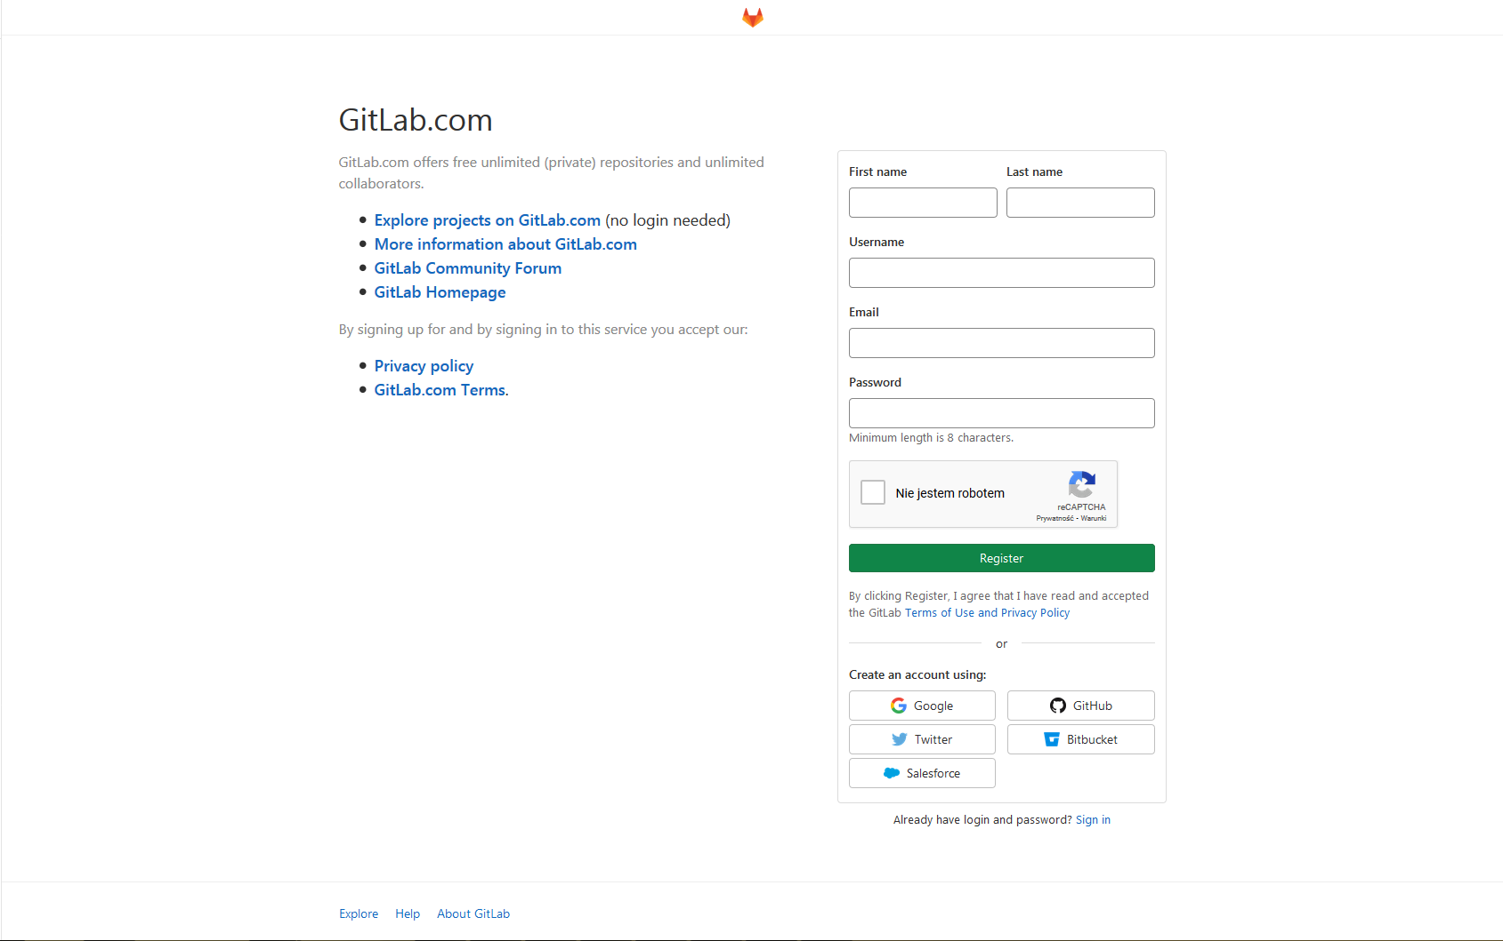
GitLab

Slide 18
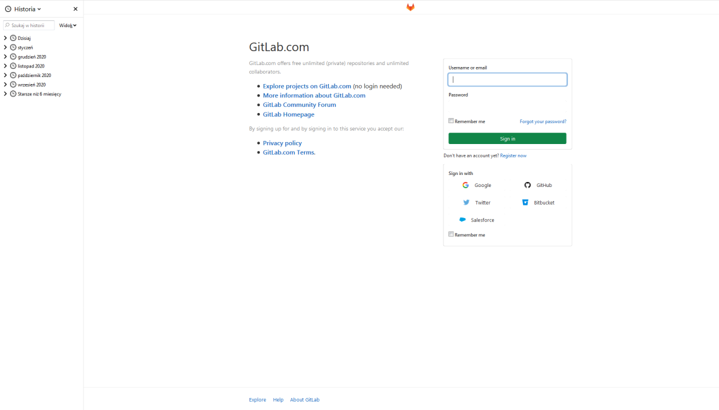
GitLab - loging

Slide 19
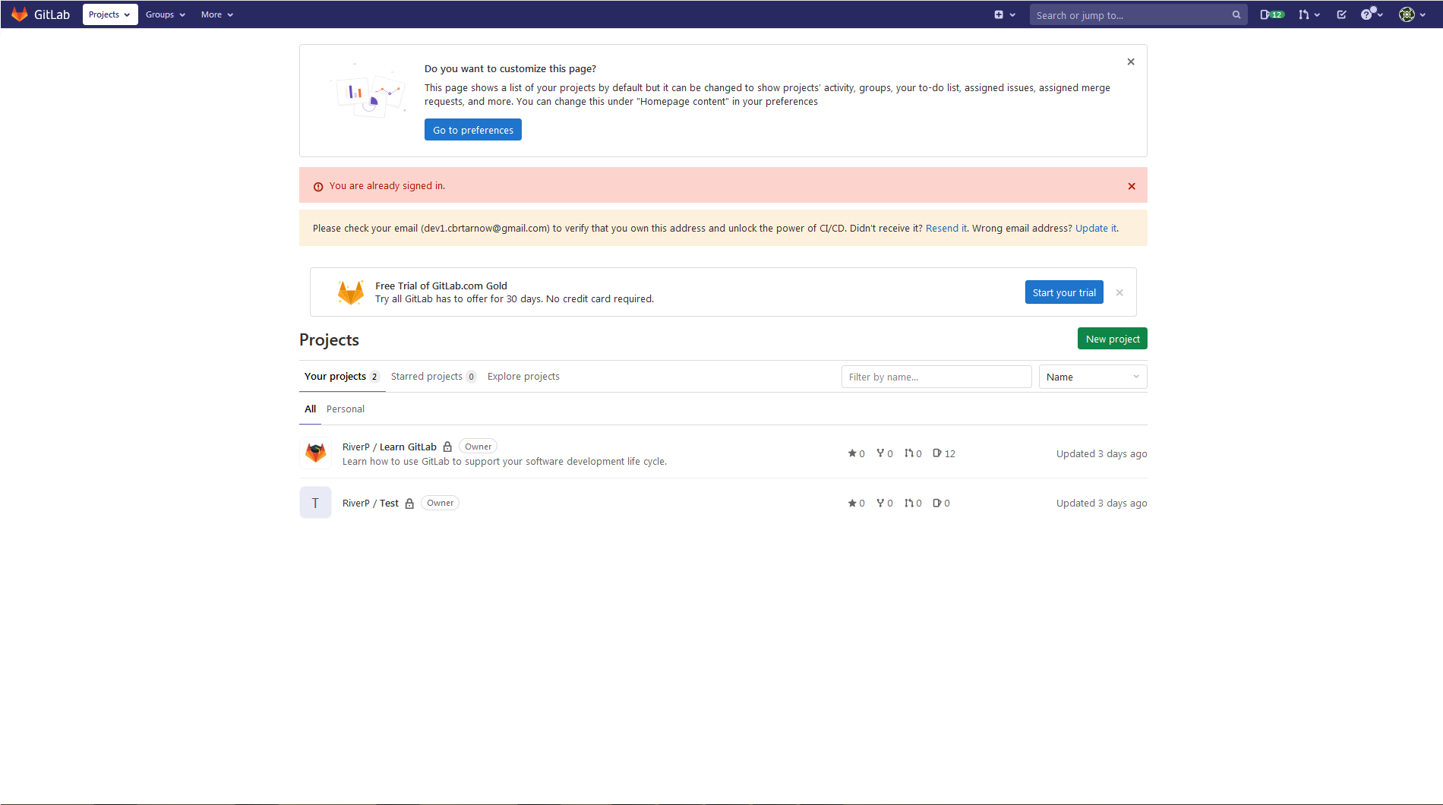
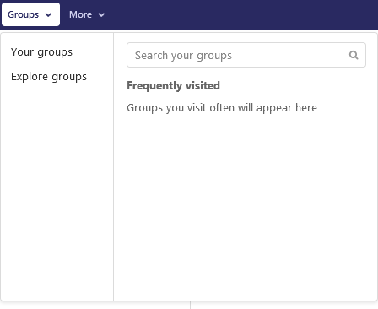
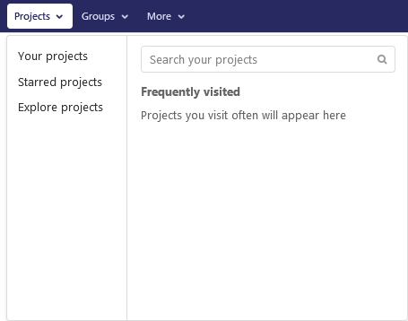
GitLab - Main menu

Slide 20
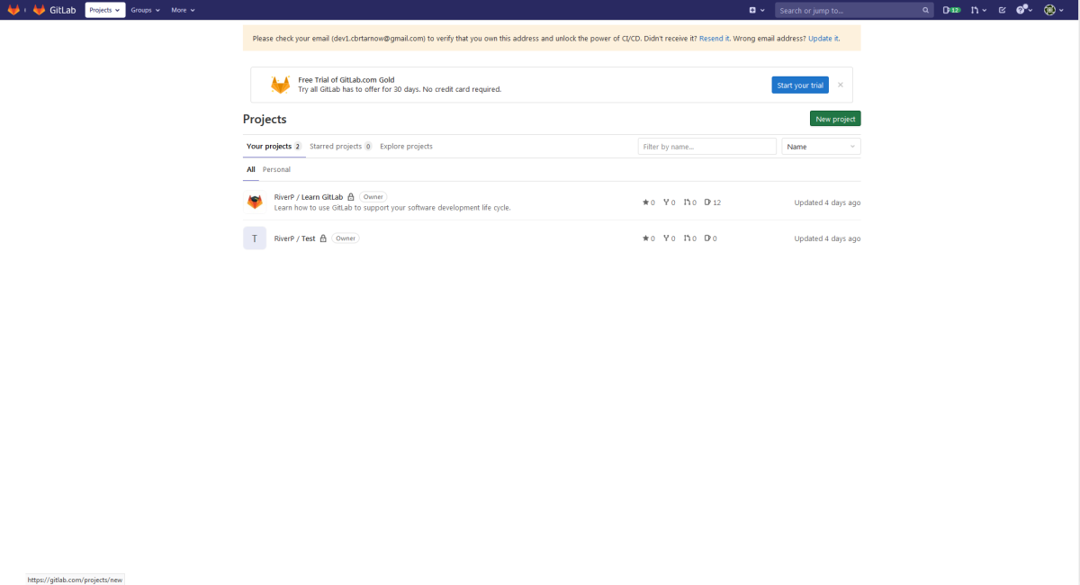
GitLab – new project

Slide 21
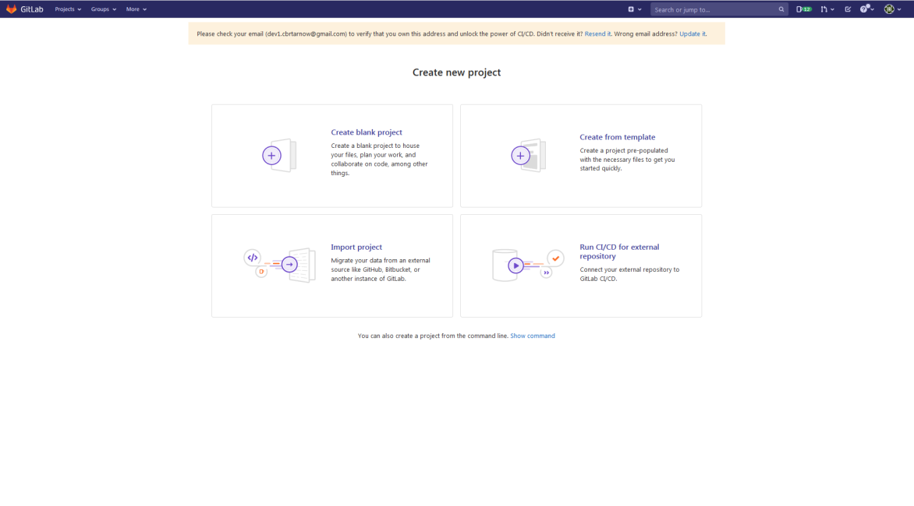
GitLab

Slide 22
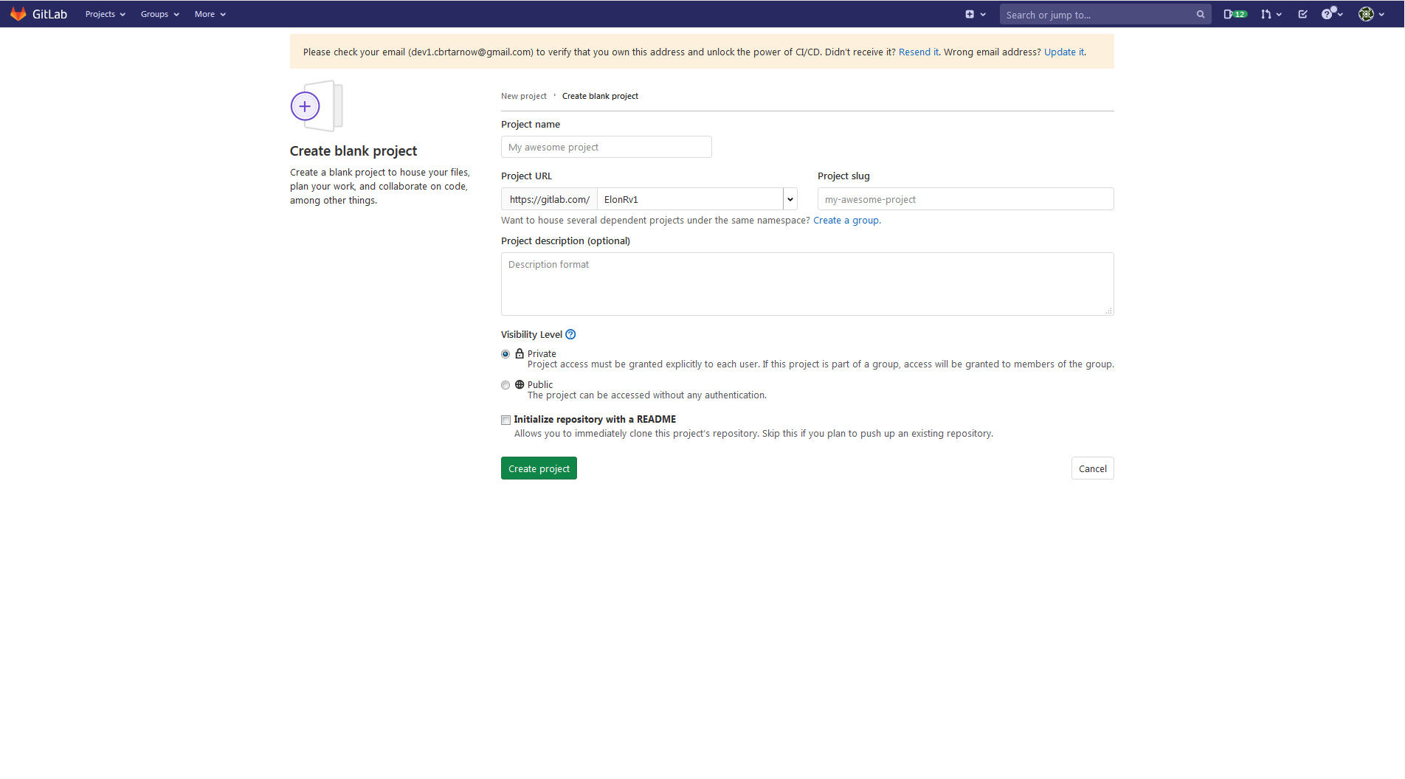
GitLab

Slide 23
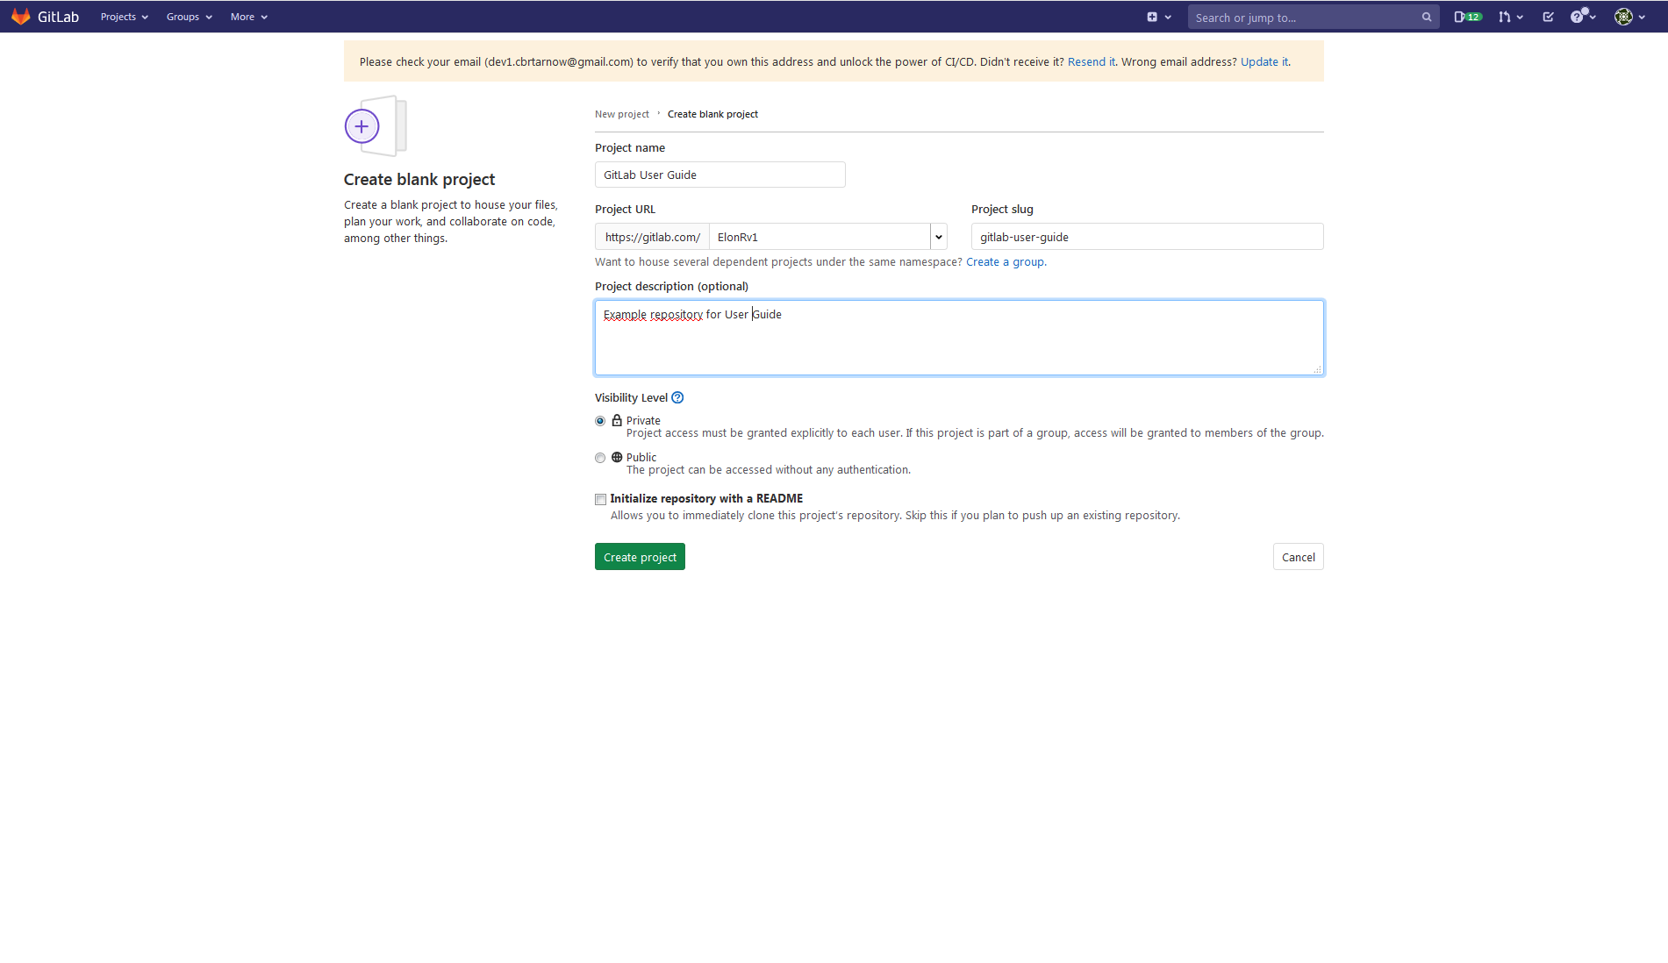
GitLab

Slide 24
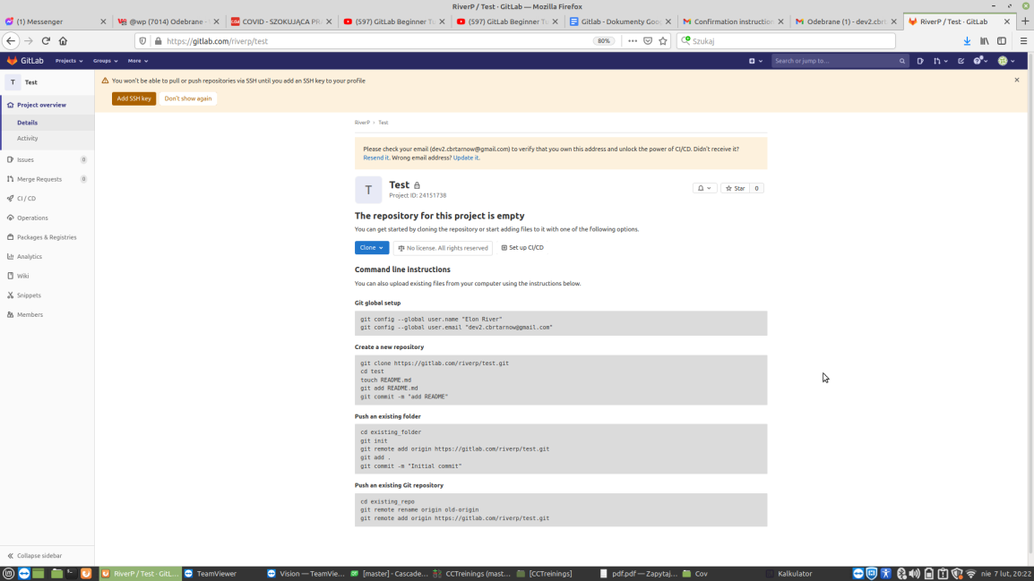
GitLab

Slide 25
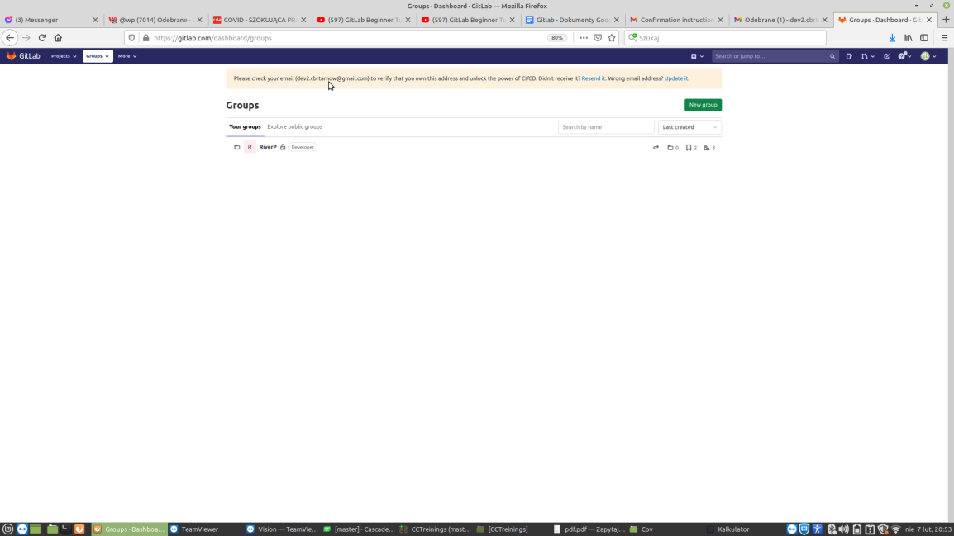
GitLab

Slide 26
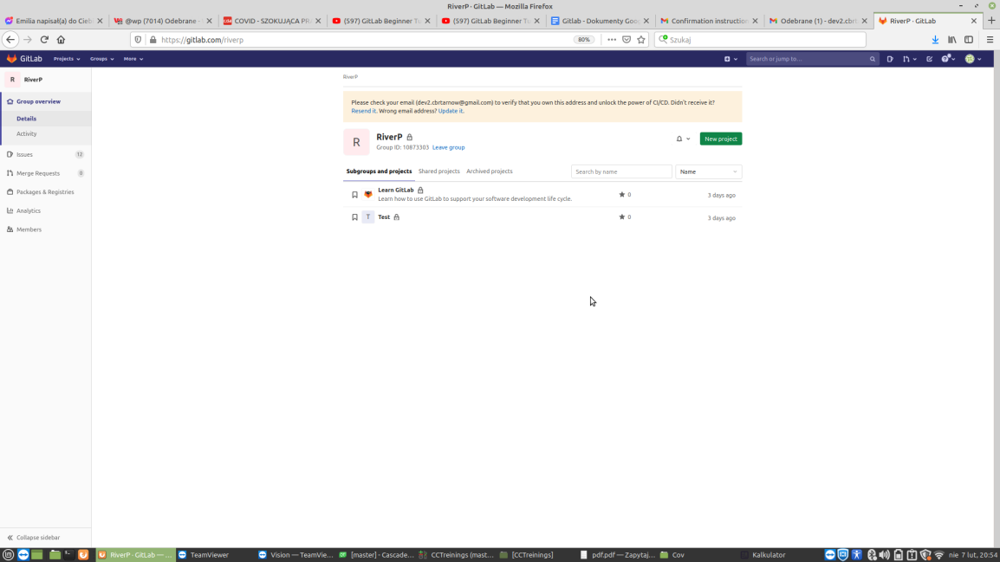
GitLab

Slide 27
Linki
https://it-consulting.pl/autoinstalator/wordpress/2011/03/22/co-wybrac-czyli-cykl-zycia-projektu-tworzenia-oprogramowania/#.YES3VRLdiUk
https://www.guru99.com/software-engineering-tutorial.html
https://blog.deviniti.com/pl/gitlab-pl/korzysci-biznesowe-z-ci-cd-w-gitlab/
https://docs.gitlab.com/ee/ci/
https://pl.wikipedia.org/wiki/Programowanie_zwinne
https://greenido.wordpress.com/2011/04/20/git-101-quick-start-guide/
https://greenido.wordpress.com/2013/07/22/git-101-useful-commands/
https://greenido.wordpress.com/2014/08/03/git-101-part-2-a-bit-more-advance-commands/
https://www.atlassian.com/git/tutorials
https://git-scm.com/downloads/guis
https://rogerdudler.github.io/git-guide/index.pl.html
https://www.telepolis.pl/tech/aplikacje/github-rasizm-blacklivesmatter-blacklist-blocklist-master-slave

Slide 28

DZIĘKUJEMY
TARNÓW 2020
ZAKŁADY MECHANICZNE „TARNÓW” S.A.
UL. KOCHANOWSKIEGO 30
33-100 TARNÓW
TEL. (+48) 14 630 62 00
FAKS (+48) 14 630 62 04
ZMT@ZMT.TARNOW.PL
WWW.ZMT.TARNOW.PL

